Slide 1
2021.10.04(加班)~2021.10.05
工作日報
記錄人：葉柏漢
記錄日期：2021.10.05
工作時間：
18:00~19:00
08:30~17:30

Slide 2

本日工作事項
Day work
修改型式設計數值bug(加班)
建立專家更改系數功能

Slide 3
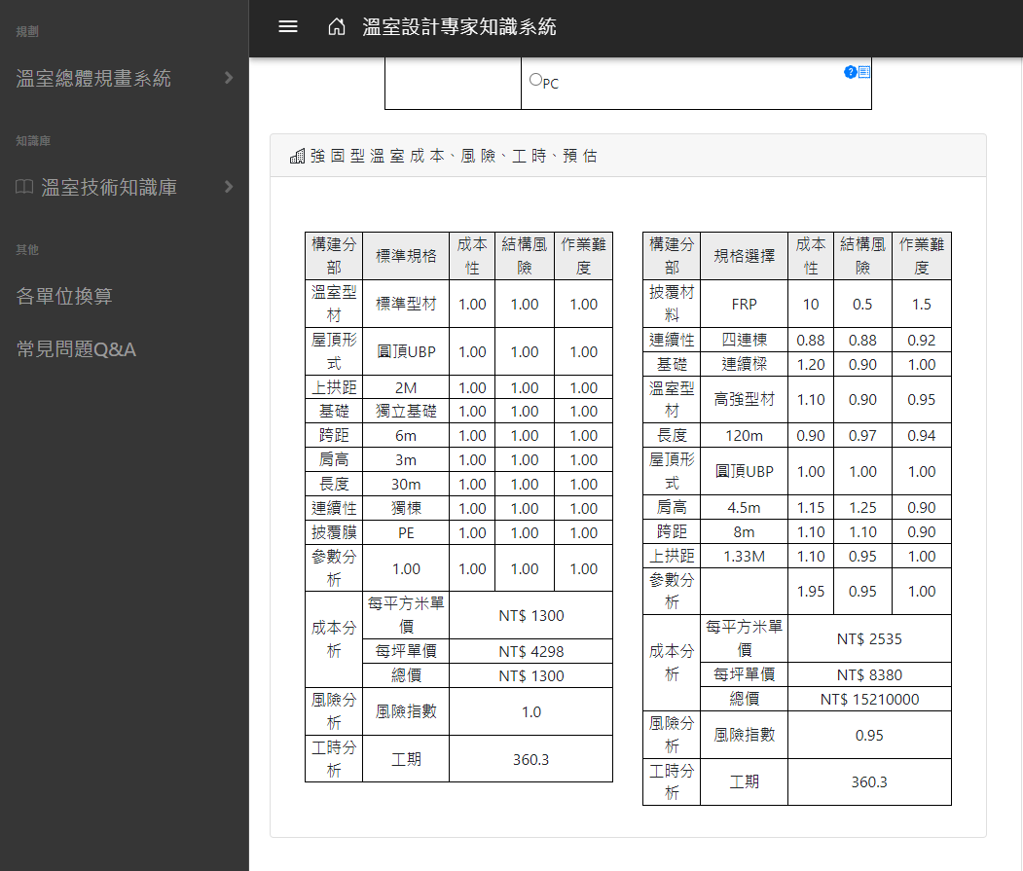
修改型式設計數值bug
Project planning
改善了此表格可能出重複數值的bug

Slide 4
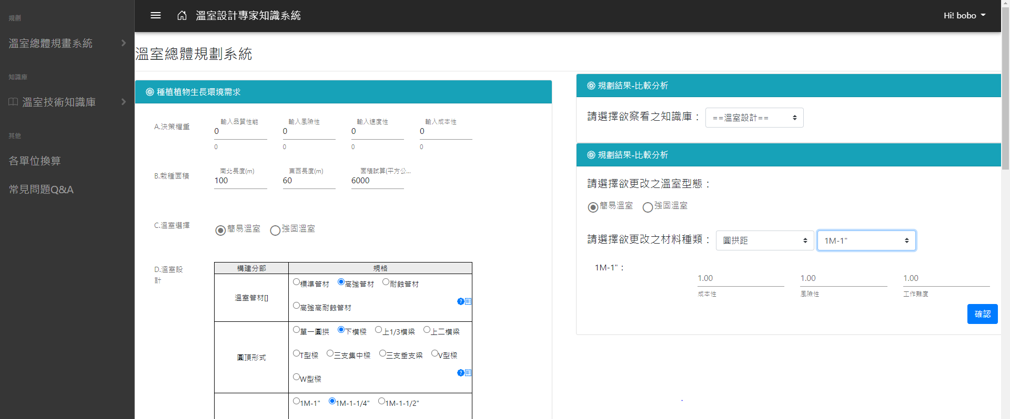
建立專家更改系數功能
Project planning
下拉選單會根據點選的溫室型態變換裡面的內容
當下拉選單選擇後，下方會根據選擇的選像來顯示系統預設的系數並開放專家修改
目前並未有任何資料庫的功能

Slide 5
謝謝觀看

